Slide 1

UBND QUẬN LONG BIÊN
TRƯỜNG MẦM NON LONG BIÊN
HOẠT ĐỘNG: LÀM QUEN VỚI TOÁN
Đề tài: So sánh chiều cao của 3 đối tượng
Lứa tuổi: Mẫu giáo nhỡ ( 4- 5 tuổi )
Giáo viên: Lương Thị Thu Thủy
Năm học 2023 - 2024

Slide 2

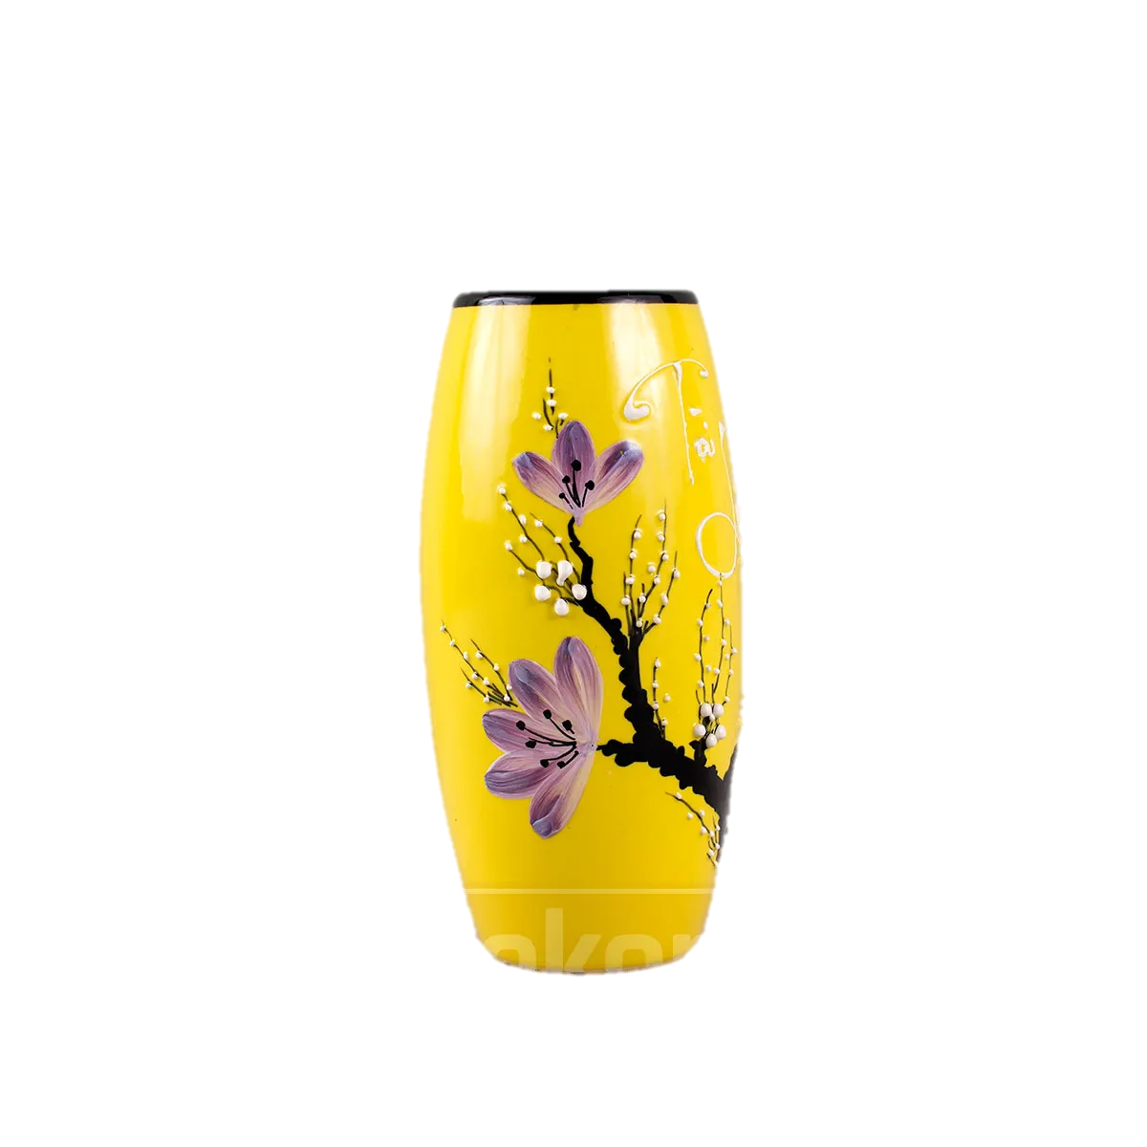
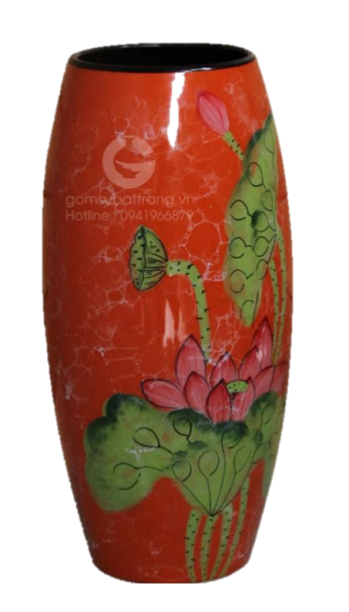
Ôn so sánh chiều cao của 2 đối tượng

Slide 3

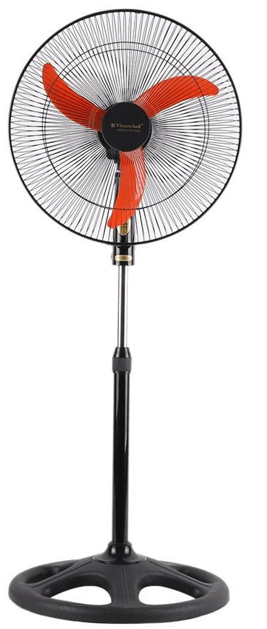
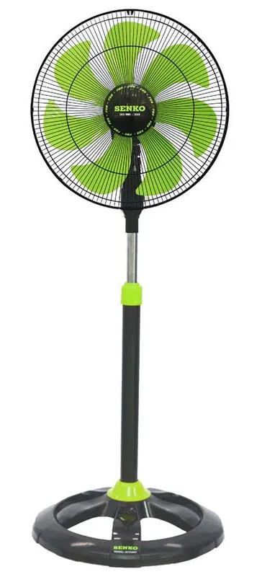

Slide 4

So sánh chiều cao của 3 đối tượng

Slide 5




Thấp nhất
Cao hơn
Cao nhất

Slide 6

Kết luận
Để so sánh chiều cao của 3 đối tượng cần thực hiện các bước sau :
- Bước 1: Đặt 3 đối tượng trên cùng một mặt phẳng
- Bước 2: Dùng thước đặt lên đỉnh cao nhất của từng đối tượng.
- Bước 3: So sánh, đối tượng cao nhất là đối tượng cao hơn 2 đối tượng còn lại và đối tượng thấp nhất là đối tượng thấp hơn cả 2 đối tượng còn lại.
Khi sắp xếp theo quy tắc giảm dần ta có thứ tự sắp xếp là: Cao nhất – Thấp hơn – Thấp nhất.
Khi sắp xếp theo quy tắc tăng dần ta có thứ tự sắp xếp là: Thấp nhất – Cao hơn – Cao nhất.

Slide 7

Trò chơi
Ai thông minh hơn

Slide 8



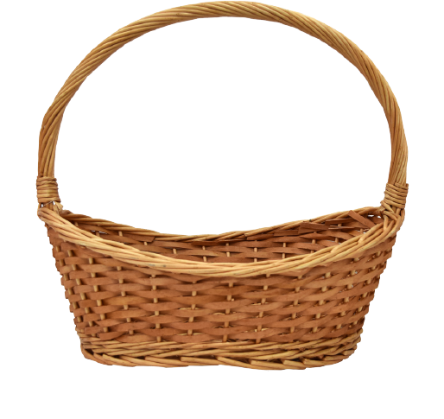


Bé hãy chọn bông hoa thấp nhất để cắm vào giỏ?
1
2
3
1
2
3
1
2
3
1
2
3

Slide 9



Bé hãy chọn cây phù hợp để điền vào ô trống theo đúng quy tắc tăng dần từ trái qua phải
1
2
3

Slide 10

Cảm ơn các con đã tham
gia tiết học cùng cô
Chào tạm biệt các con

